Slide 1
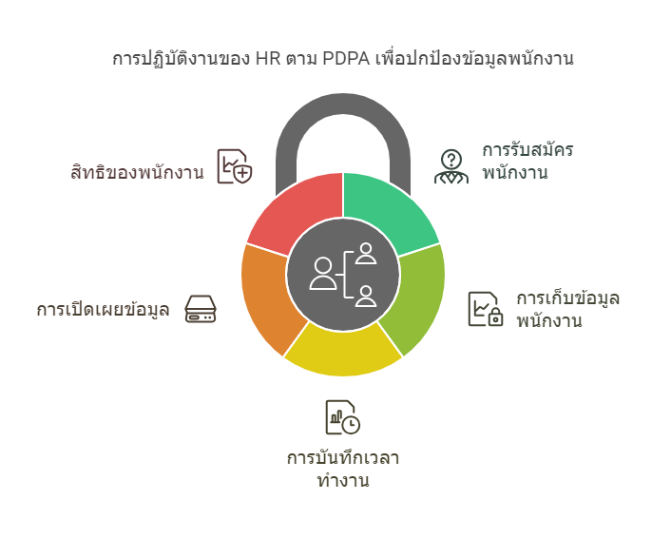

การปฏิบัติงานของหน่วยงานทรัพยากรบุคคล (HR) เพื่อให้สอดคล้องกับกฎหมายคุ้มครองข้อมูลส่วนบุคคล (PDPA) จำเป็นต้องมีแนวทางชัดเจนในทุกขั้นตอน ตั้งแต่การรับสมัคร การจัดเก็บข้อมูล ไปจนถึงการบันทึกเวลาทำงาน เพื่อป้องกันปัญหาทางกฎหมายและคุ้มครองสิทธิของพนักงาน แนวทางและคำแนะนำมีดังนี้:

Slide 2
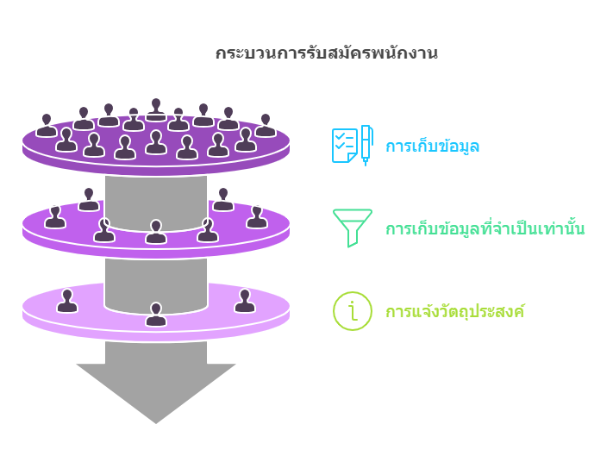
1. การรับสมัครพนักงาน
1.1 การเก็บข้อมูลผู้สมัคร
เก็บเฉพาะข้อมูลที่จำเป็น: เก็บเฉพาะข้อมูลที่เกี่ยวข้องกับตำแหน่งงาน เช่น ประวัติการศึกษา ประสบการณ์ทำงาน ความสามารถพิเศษ ฯลฯ
การแจ้งวัตถุประสงค์: แจ้งให้ผู้สมัครทราบว่าเหตุผลในการเก็บข้อมูลคืออะไร และข้อมูลจะถูกใช้เพื่อวัตถุประสงค์ใดบ้าง เช่น การพิจารณารับเข้าทำงาน

Slide 3
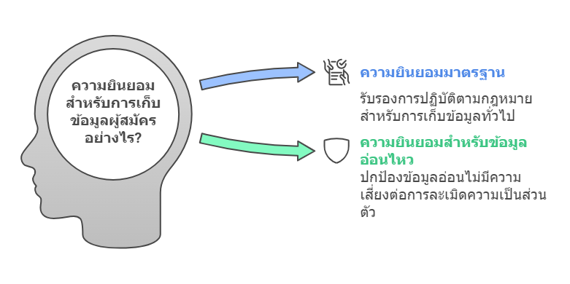
1.2 การขอความยินยอม
ให้ผู้สมัครเซ็นแบบฟอร์มยินยอมการเก็บและใช้ข้อมูล หรือระบุการยินยอมในช่องทางออนไลน์ เช่น แบบฟอร์มสมัครงาน
แยกความยินยอมสำหรับการเก็บข้อมูลเพิ่มเติม เช่น ข้อมูลอ่อนไหว (ข้อมูลสุขภาพ, ความเชื่อทางศาสนา)

Slide 4
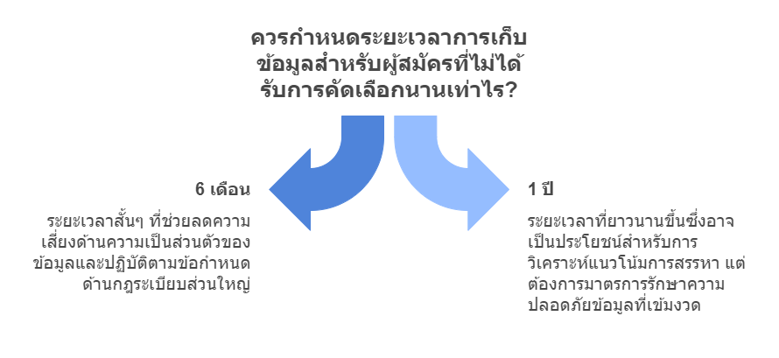
1.3 การจัดการเอกสารของผู้สมัครที่ไม่ได้รับการคัดเลือก
ระบุระยะเวลาการจัดเก็บข้อมูลของผู้สมัครที่ไม่ได้รับการคัดเลือก (เช่น เก็บไว้ 6 เดือนหรือ 1 ปี) และทำลายข้อมูลหลังจากหมดระยะเวลาที่กำหนด

Slide 5
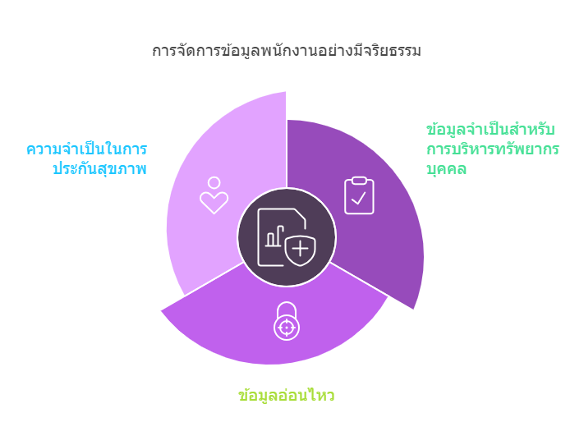
2. การเก็บข้อมูลพนักงาน
2.1 ข้อมูลที่จัดเก็บ
เก็บเฉพาะข้อมูลที่จำเป็นสำหรับการบริหารทรัพยากรบุคคล เช่น ชื่อ-นามสกุล, เลขบัตรประชาชน, ที่อยู่, ประวัติการศึกษา, ข้อมูลบัญชีธนาคาร (สำหรับจ่ายเงินเดือน)
หลีกเลี่ยงการเก็บข้อมูลอ่อนไหว ยกเว้นในกรณีที่จำเป็น เช่น การเก็บข้อมูลสุขภาพสำหรับการประกันสุขภาพ

Slide 6
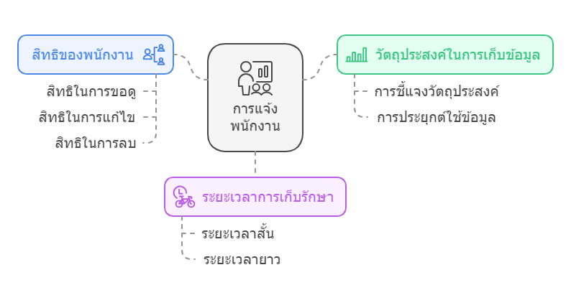
2.2 การแจ้งให้ทราบ
  แจ้งพนักงานอย่างชัดเจนเกี่ยวกับ:
  วัตถุประสงค์ในการเก็บข้อมูล
  ระยะเวลาการเก็บรักษา
  สิทธิของพนักงานในการขอดู แก้ไข หรือลบข้อมูล

Slide 7
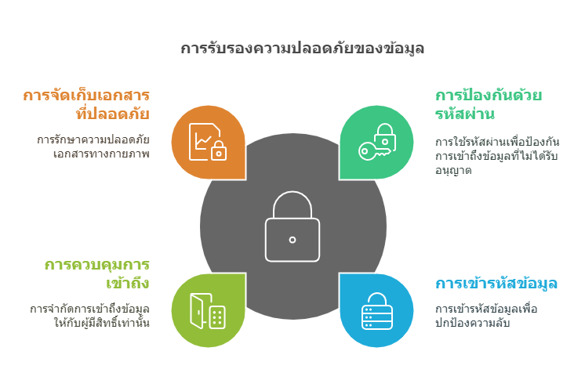
2.3 การจัดเก็บข้อมูล
เก็บข้อมูลในระบบที่มีความปลอดภัย เช่น ใช้รหัสผ่าน, การเข้ารหัส (encryption), หรือระบบจัดการข้อมูลที่มีการควบคุมการเข้าถึง
จัดการข้อมูลในรูปแบบดิจิทัลและเอกสารให้ปลอดภัย เช่น การล็อกตู้เอกสาร

Slide 8
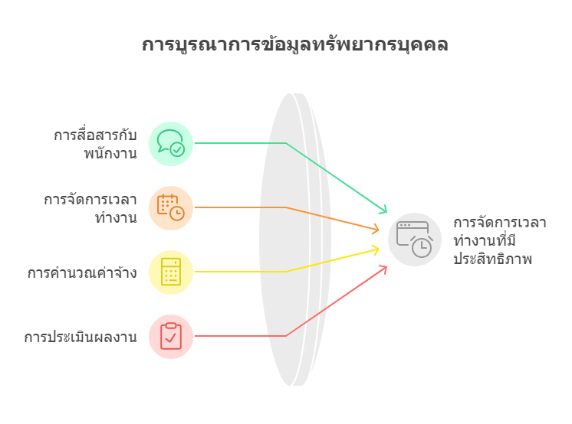
3. การบันทึกการลงเวลาทำงาน
3.1 การแจ้งวัตถุประสงค์
แจ้งพนักงานว่า การบันทึกเวลาทำงานมีวัตถุประสงค์เพื่อจัดการเวลาทำงาน คำนวณค่าจ้าง หรือการประเมินผลงาน

Slide 9
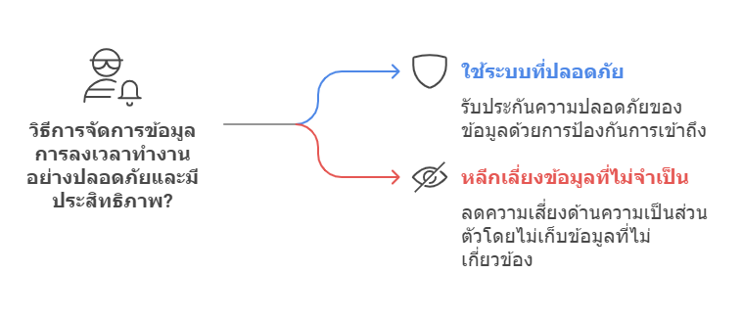
3.2 การเลือกใช้ระบบบันทึก
ใช้ระบบที่มีการเก็บข้อมูลอย่างปลอดภัย เช่น ระบบบันทึกเวลาแบบดิจิทัลที่มีการป้องกันการเข้าถึงข้อมูล
หลีกเลี่ยงการเก็บข้อมูลที่ไม่จำเป็น เช่น ภาพถ่ายใบหน้า หากไม่ได้เกี่ยวข้องกับการบันทึกเวลา

Slide 10
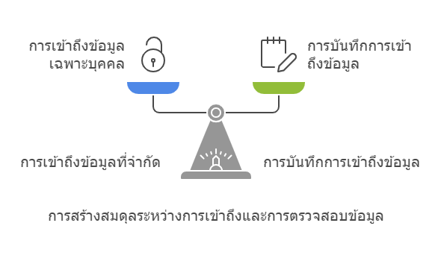
3.3 การเข้าถึงข้อมูล
จำกัดการเข้าถึงข้อมูลเฉพาะบุคคลที่เกี่ยวข้อง เช่น ผู้จัดการฝ่าย HR หรือหัวหน้างาน
บันทึกการเข้าถึงข้อมูล (Audit Trail) เพื่อป้องกันการใช้งานข้อมูลโดยไม่ได้รับอนุญาต

Slide 11
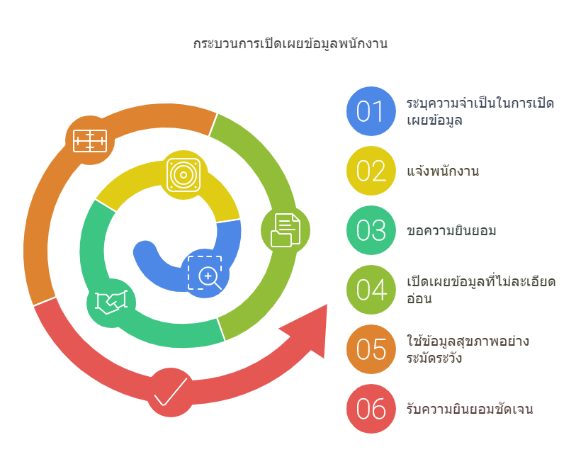
4. การเปิดเผยและใช้ข้อมูลพนักงาน
4.1 การใช้ข้อมูลในกิจกรรมภายในองค์กร
หากต้องการเปิดเผยข้อมูล เช่น ชื่อ-นามสกุล, ตำแหน่ง, หรือรูปถ่ายในสื่อประชาสัมพันธ์ ควรแจ้งให้พนักงานทราบและขอความยินยอม
สำหรับข้อมูลสุขภาพหรือข้อมูลอ่อนไหว ควรใช้เท่าที่จำเป็นและได้รับความยินยอมอย่างชัดเจน

Slide 12
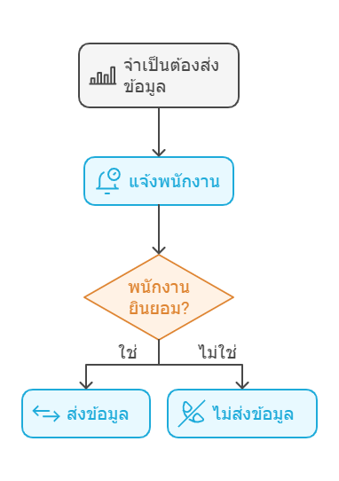
4.2 การส่งข้อมูลให้บุคคลภายนอก
หากจำเป็นต้องส่งข้อมูลให้บุคคลภายนอก เช่น บริษัทประกันหรือหน่วยงานตรวจสอบ ควรแจ้งพนักงานและได้รับการยินยอมล่วงหน้า

Slide 13
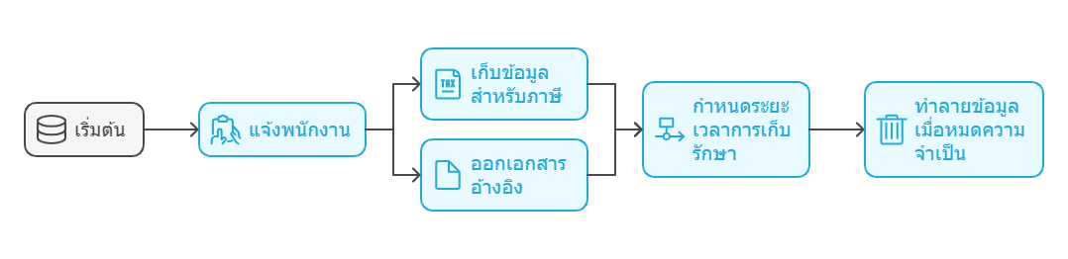
5. การจัดการข้อมูลเมื่อพนักงานพ้นสภาพ
แจ้งพนักงานเกี่ยวกับการจัดเก็บข้อมูลหลังพ้นสภาพ เช่น การเก็บข้อมูลเพื่อใช้ในงานด้านภาษีหรือการออกเอกสารอ้างอิง
กำหนดระยะเวลาการเก็บรักษาข้อมูล และทำลายข้อมูลเมื่อหมดความจำเป็น

Slide 14
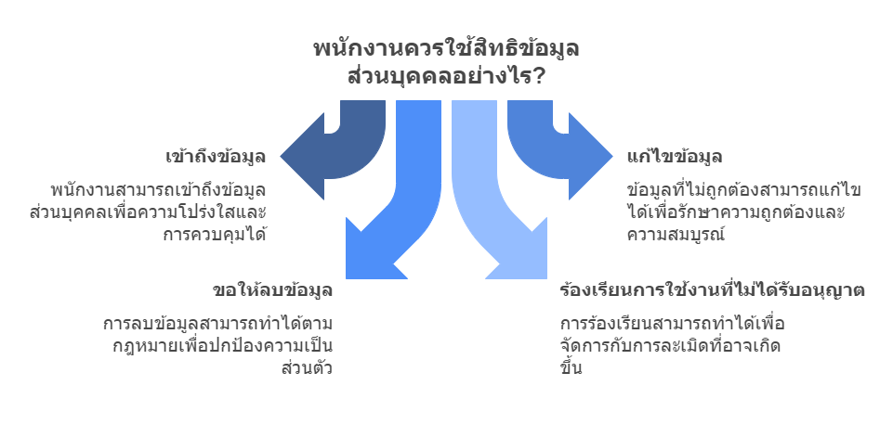
6. สิทธิของพนักงานเกี่ยวกับข้อมูลส่วนบุคคล
สิทธิในการเข้าถึงข้อมูลของตนเอง
สิทธิในการแก้ไขข้อมูลที่ไม่ถูกต้อง
สิทธิในการขอลบข้อมูล (ในกรณีที่กฎหมายอนุญาต)
สิทธิในการร้องเรียนหากข้อมูลถูกใช้งานโดยไม่ได้รับอนุญาต

Slide 15
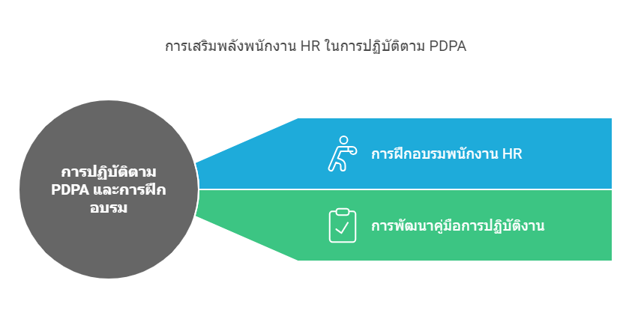
7. การอบรมและสร้างความเข้าใจ
จัดอบรมพนักงาน HR เกี่ยวกับ PDPA และการจัดการข้อมูลส่วนบุคคล
จัดทำคู่มือการปฏิบัติงานที่เกี่ยวข้องกับการจัดการข้อมูลส่วนบุคคล

